Slide 1
▶
YouTube 急上昇ランキング
TOP 5
2026年06月06日
ずんだもんと一緒に見ていくのだ！

Slide 2

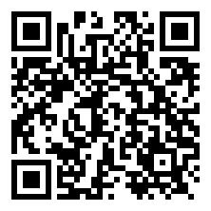
#5
主題歌はAdo「モンストロ」｜映画『ブル―ロック』予告②【8月7日(金)公開】
📺 映画『ブルーロック』チャンネル
👁 32万回 👍 1万
▲ QRコードで視聴

Slide 3

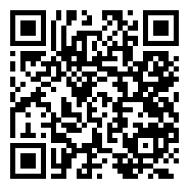
#4
ORANGE RANGE - チャンピオーネ / THE FIRST TAKE
📺 THE FIRST TAKE
👁 22万回 👍 9,033
▲ QRコードで視聴

Slide 4
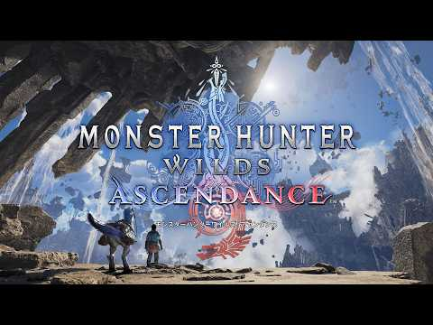
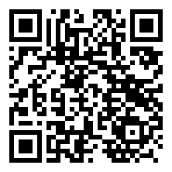
#3
『モンスターハンターワイルズ：アセンダンス』アナウンストレーラー
📺 CapcomChannel
👁 23万回 👍 1万
▲ QRコードで視聴

Slide 5
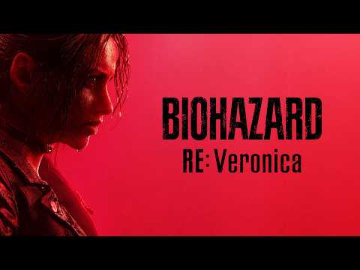
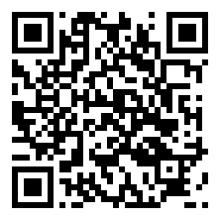
#2
『BIOHAZARD RE:Veronica』 Announcement Tra…
📺 BIOHAZARD
👁 31万回 👍 1万
▲ QRコードで視聴

Slide 6
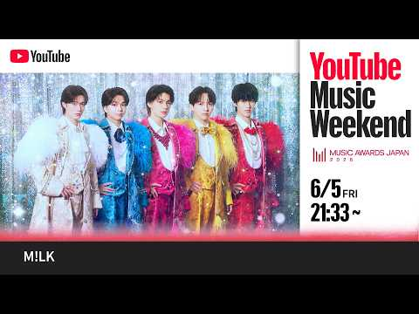
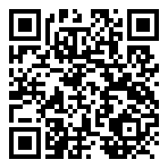
🏆 NO.1 🏆
M!LK - M!LK ARENA TOUR 2025-2026 "SMILE …
📺 M!LK
👁 43万回 👍 4万
▲ QRコードで視聴

Slide 7
以上！
YouTube急上昇 TOP5でした！
チャンネル登録・ いいね！よろしくなのだ🌿
また明日もお楽しみに！

